Slide 1
Дослідження голосової активності в пристроях з низьким енергоспоживанням
Роботу виконав: ст. Демиденко О.А.
Науковий керівник: к.т.н., доцент Лебедев Д.Ю.

Slide 2

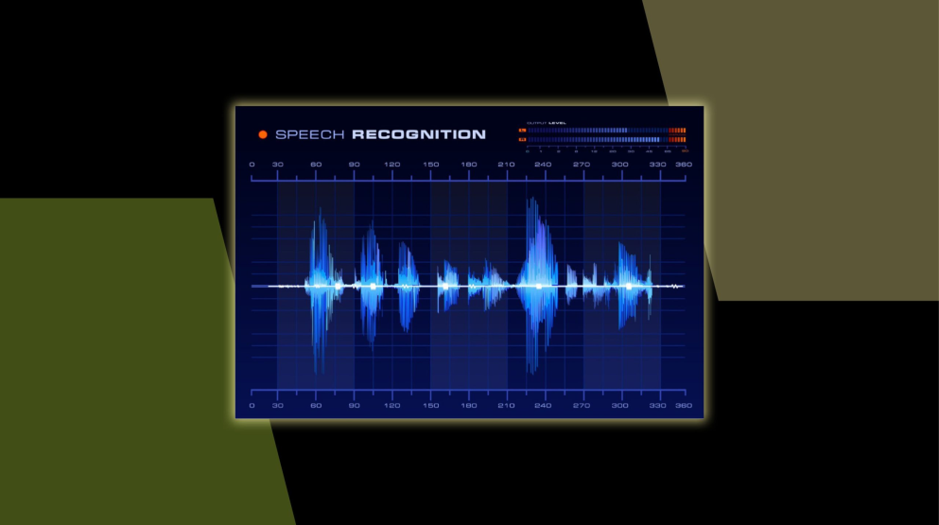
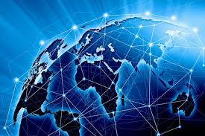
Актуальність
Вивчення голосової активності дозволяє розробляти енергоефективні алгоритми
Оптимізація енергоспоживання
Notes:
. Сучасний розвиток технологій та розширене застосування систем, мобільних пристроїв та Інтернету речей вимагають ефективних та енергоефективних методів взаємодії з користувачем. Вивчення голосової активності дозволяє розробляти енергоефективні алгоритми, які сприяють тривалому автономному функціонуванню у багатьох системах. Дана сфера досліджень виявляється ключовою для мобільних пристроїв та технологій. Дослідження у цій області спрямоване на розробку алгоритмів, що оптимізують енергоспоживання та підвищують зручність використання. У наш час через швидкий розвиток методів машинного навчання нові та швидкі алгоритми є критичною потребою особливо при роботі у середовищі з обмеженим енергоспоживанням.

Slide 3
Мета роботи
Метою роботи є дослідження ефективності реалізації методів дослідження голосової активності у системах з малим енергоспоживанням.

Slide 4
Завдання роботи
Аналіз існуючих рішень та наукових статей за темою дослідження.
Пошук та аналіз інформації про основні параметри, що використовуються та потрібні при детектуванні голосової активності, що дозволяє оцінювати та краще аналізувати вже існуючі методи на предмет покращень у алгоритмах та їх реалізації.
Розробка покращеного методу та системи.
Моделювання покращеного методу та системи, що використана.
Розробка стартап-проєкту.

Slide 5
Об’єкт і предмет дослідження
Об’єктом дослідження є різні методи детектування голосової активності у системах з низьким енергоспоживанням.
Предметом дослідження є алгоритми та їх реалізація для детектування голосової активності у системах з низьким енергоспоживанням.

Slide 6
Методи дослідження
Проведено моделювання методу з використанням рекурентної нейронної мережі у середовищі Matlab з різними фоновими шумами при різних параметрах відношення рівня сигналу до шуму.
Notes:
Метод прихованої моделі Маркова,
Гаусівська модель,
метод опорних векторів,
модель рекурентної,
Модель згорткової нейронної мережі.

Slide 7
Наукова новизна
Наукова новизна визначається результатами аналізу ефективності існуючих методів детектування голосової активності у системах з малим енергоспоживанням.
Шляхом порівняльного аналізу обгрунтовано вибір для використання в якості базового при детектуванні голосової активності в системах з низьким енергоспоживанням методу рекурсивних нейронних мереж, що дозволило провести дослідження його ефективності у розробленій системі та провести моделювання

Slide 8
Практичне значення
Практичним значенням є створення удосконаленого методу та системи забезпечення детектування голосової активності у системах з малим енергоспоживанням.

Slide 9
Основні методи дослідження голосової активності
Вивчення активності голосу охоплює застосування різноманітних методів і технік для аналізу аудіосигналів і визначення наявності чи відсутності голосу у конкретний момент часу. Основні методики:
Енергетичний поріг
Частота перетину нуля
Кепстральні коефіцієнти
Метод кореляції
Машинне навчання
Динамічні порогові та адаптивні методики
Глибинне навчання
Notes:
Енергетичний поріг - аудіосигнал розбивається на короткі фрейми, для кожного фрейму визначається його енергія. Встановлення порогу енергії служить для розрізнення голосових і не-голосових фреймів, і фрейми з енергією вище порогу розглядаються як голосові. Техніка є простою у реалізації, але лише у чистих умовах. Завдяки простоті відбувається швидка реакція на рівень голосу, що і робить дану техніку швидкою та практичною, де час реакції є важливим. Суттєвий недолік – чутливість до шуму, при великому рівні шуму може випадково детектувати активність голосу.
Частота перетину нуля - вимірювання частоти, з якою аудіосигнал перетинає нульову лінію. Значна частота перетину нуля може служити індикатором наявності голосу, оскільки голосові сигнали часто виявляють коливання.
Кепстральні коефіцієнти - вилучення характеристик, які ефективно відображають спектральні особливості аудіосигналу.
Метод кореляції - аналіз кореляції між аудіосигналами та конкретними шаблонами голосу чи не-голосу. Цей метод використовується для визначення ступеня схожості із заданими голосовими шаблонами. Є відносно простим, що зробило його одним з основних у використанні при різних ступенях складності задач, чутливий до змін у аудіосигналі та не вимагає використання великого обсягу даних для тренування. Проте є вразливим до шуму та не є ефективним у довгостроковій обробці сигналу.
Машинне навчання - використання алгоритмів класифікації та нейронних мереж для автоматичного визначення голосової активності. Метод поширений за свою можливість адаптації до певного середовища дослідження та можливість навчатися на базі реальних даних, є дуже точним, оскільки нейронні мережі забезпечують можливість навчання на реальних даних. Але потребує велику кількість даних для ефективного навчання, оскільки через малу кількість точне навчання може бути проблематичним.
Динамічні порогові та адаптивні методики - використання алгоритмів, які можуть адаптувати пороги в реальному часі в залежності від змін рівня шуму та інших умов.
Глибинне навчання - застосування глибоких нейронних мереж для автоматичного вилучення ознак та визначення голосової активності. Такі моделі здатні автоматично визначати складні патерни у звукових сигналах. Основна перевага у тому, що мережі можуть автоматично вибирати та виділяти ключові критерії з сигналів, через це і метод має дуже велику точність, особливо при довготривалому тренуванні. Через це і може адаптуватися до будь-яких умов проведення дослідження, таких як дуже часта швидка зміна рівня гучності сигналу. Недолік – потреба у великих обсягах даних для навчання та вибагливість до обчислювальних ресурсів.

Slide 10
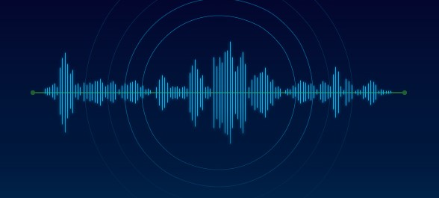
Основні методи дослідження голосової активності у нейронних мережах
Основними методами дослідження голосової активності за допомогою машинного навчання є:
Змішана Гаусівська модель
Метод опорних векторів
Приховані моделі Маркова
Згорткові нейронні мережі
Рекурентні нейронні мережі
Рекурсивні нейронні мережі
Notes:
Гаусівські моделі мають багато переваг та можуть бути активно використані у випадках, коли дані генеруються змішаними Гаусівськими розподілами, коли існує невизначеність щодо правильної кількості кластерів та коли кластери мають різні форми. У кожному з цих випадків використання моделі може допомогти покращити точність результатів. Наприклад, коли дані генеруються змішаними розподілами, використання моделі може краще визначити основні закономірності даних. Використання моделі зменшує рівень помилок. Моделі можуть генерувати синтетичні точки даних, які схожі на оригінальні і також можуть використовуватися для розширення обсягу даних.
Метод опорних векторів є алгоритмом машинного навчання, що використовується для класифікації об’єктів. Основа–алгоритм максимізації певної математичної функції відносно вже наявного набору даних. Основними поняттями методу є: Віддаляюча гіперплощина, Гіперплощина максимальної межі, М’яка межа, Функція ядра
Прихована модель Маркова – Модель прихованого Марківського процесу, є ймовірнісною моделлю, яка імітує поведінку процесу, схожого на Марківський ланцюг, але із невідомими параметрами та спостережуваним в умовах шуму. Модель здобула популярність, переважно завдяки успішним застосуванням у розпізнаванні мови , а також використовується в таких галузях, як розпізнавання письма, розпізнавання жестів.
Згорткова нейронна мережа використовує процес згортки для одночасного зменшення обсягу інформації, що зберігається у пам'яті та кращого розпізнавання зображень високої роздільної здатності. Ця мережа виділяє ключові ознаки зображення, такі як ребра, контури або межі. На наступних етапах обробки вона розпізнає повторювані фрагменти текстур, які можуть об'єднатися у фрагменти зображення. Кожен шар нейронної мережі застосовує власне перетворення.
Рекурентні нейронні мережі відрізняються тим, що вони можуть обробляти послідовні дані, враховуючи контекст попередніх значень. У відміну від звичайних нейронних мереж, які обробляють дані у фіксованому порядку, RNN можуть працювати з входами змінної довжини та здійснювати висновки, що залежать від попередніх входів. Рекурентні нейронні мережі широко використовуються для обробки природної мови.
Рекурсивні нейронні мережі -група нейронних мереж, спеціально призначених для роботи з послідовними даними, де важливий контекст і залежності від часу. Основна відмінність між рекурсивними та звичайними нейронними мережами полягає у їхній здатності обробляти вхідні дані з послідовністю

Slide 11
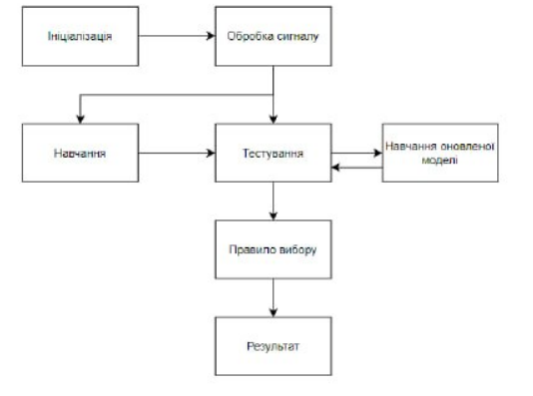
Блок-схема роботи детектору голосу на базі нейронних мереж
Notes:
Проведено змішування сигналів, комбінуючи аудіосигнали для імітації реальних сценаріїв. Спершу встановлюються правила для амбієнтного шуму та мовлення, щоб не отримувалися помилкові сигнали, одночасно забезпечуючи можливість виявлення мовлення в аудіосигналі. Важливо знайти баланс, щоб виявляти людське мовлення, уникати помилкових виявлень амбієнтного шуму. Для правильної роботи програми створена функція np_energy. Ця функція обробляє змішаний сигнал за допомогою полосової фільтрації для зменшення фонового шуму та покращення точності. Та використовує одношарову нейронну мережу для навчання. Використовується фільтр Баттерворта 4-го порядку із полосою пропускання від 300 Гц до 1500 Гц. Використовується нейронна мережа, що детектує голос на кожному з відрізків вхідного сигналу. На вхід мережі подаються вхідний сигнал, на яких відбувається детектування голосу на виході мережі буде вже двійковий результат. Для попередньої обробки голосового сигналу використовуємо цикл згортки. Після циклу згортки ми вже отримали сигнал, надалі варто порахувати його енергію. Для даних обрахунків створюється окремий масив, де записується значення енергії кожного фрейму. Працює це наступним чином – створюється масив, визначається його розмір, знаходиться квадратне значення сигналу та перевіряється чи не дійшло вікно до кінця масиву після успішної перевірки відбувається вже розрахунок конкретного значення та перехід до наступних фреймів. Перед цим копіюється результат детектування у новий масив, щоб повернути його при виході з функції.
Також у програмі використовується основний файл signalProcessing, у якому відбувається основна робота з сигналами. Далі відбувається процедура ресемплування за необхідністю, це є важливим кроком перед початком обробки, оскільки алгоритм може працювати лише з сигналами однієї частоти дискретизації. Далі сигнали вирівнюються по довжині. Після змішування та нормалізації сигналу відбувається виклик функції np_energy_sad, де відбувається обробка та видається вже кінцевий результат.

Slide 12
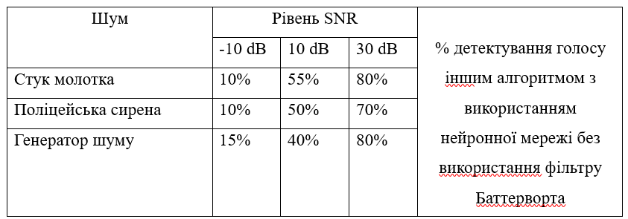
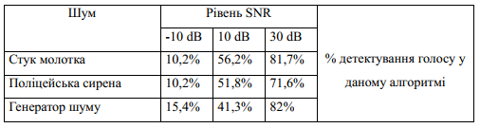
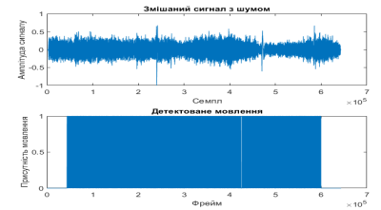
Результати роботи системи та їх порівняння
Notes:
Для експериментального дослідження було обрано сигнали – звуки мовлення людини та звук удару молотка, як шуму.
Результат детектування є наступним:
Перше зображення – це результат детектування мовлення з шумом молока. Як бачимо, мовлення детектується на відрізку з 5*〖10〗^4 по 10*〖10〗^4 семпл.
Друге - результат детектування мовлення з шумом сирени автомобіля. По результату можна стверджувати, що мовлення детектується майже на всьому проміжку аудіозапису.
До прикладу візьмемо тей самий аудіофайл та дуже сильний сильний шум, що був згенерований генератором випадкового шуму – третє зображення. У результаті мовлення не детектується.

Slide 13
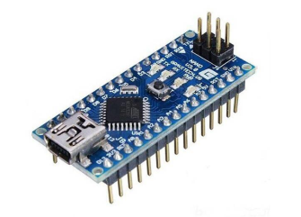
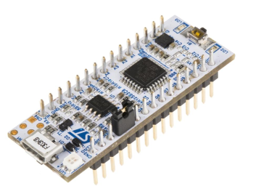
Вибір енергоефективного МК
            VS
Визначення кінцевої задачі
Об’єм вбудованої пам’яті
Енергозатратність при обчисленнях
Вимоги до роботи у реальному часі

Slide 14
Апробація наукових результатів
За матеріалами дисертації опубліковано 1 друковану статтю.
Демиденко О.А., Лебедев Д.Ю. (2023), ДОСЛІДЖЕННЯ
ГОЛОСОВОЇ АКТИВНОСТІ В СИСТЕМАХ З НИЗЬКИМ
ЕНЕРГОСПОЖИВАННЯМ, Вчені записки Таврійського національного університету імені В. І. Вернадського. Серія: Технічні науки, Vol 34, №6

Slide 15
Висновки
Під час виконання роботи було отримано наступні результати:
1. Проведено аналіз різних методів, їх основні переваги та недоліки у розробці системи для детектування голосової активності. Детально описано основні алгоритми, що мають широке розповсюдження у сфері детектування мовлення.
2. Проведено детальний опис та аналіз обраного методу. Розібрано складові даного методу, особливості роботи, функціонування, продемонстровано блок-схему алгоритму. Враховуючи всі переваги та недоліки, в якості основного методу, який буде застосовуватись при проєктуванні системи для детектування голосової активності була обрана модель з використанням рекурентної нейронної мережі.
3. На основі розглянутого методу та алгоритму у попередньому розділі було проведено симуляцію роботи системи у програмному середовищі Matlab. Було детально описано принцип роботи програми та кожного її фрагменту, описано основні дані та параметри, що передаються при детектуванні голосу. Також структуровано та описано принцип роботи алгоритму у програмному середовищі. Отримано практичні результати, що задовільняють вимоги до системи.
4. Розроблено початковий стартап-проект системи, у результаті якого можна стверджувати, що систему можна сміливо виводити на ринок, не зважаючи на величезну конкуренцію у даній сфері.

Slide 16
Дякую за увагу!

